Slide 1
«Алгоритмы теории графов»
Лекция №8
Цель лекции: : дать основные понятия алгоритмов теории графов.
Кафедра ИУ4 «Проектирование и технология производства ЭА» http://nanotech.iu4.bmstu.ru

Slide 2
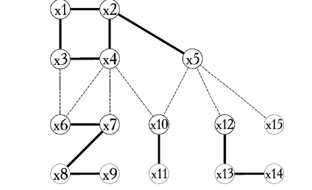
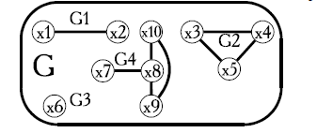
«Алгоритмы теории графов»
Лекция №8
Маршруты, цепи, циклы
Маршрут, в котором нет повторяющихся ребер, называется цепью.
Замкнутая цепь называется циклом.
я.
Кафедра ИУ4 «Проектирование и технология производства ЭА» http://nanotech.iu4.bmstu.ru

Slide 3
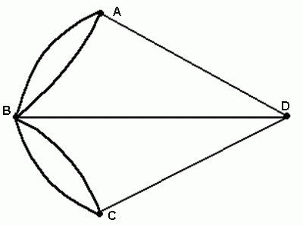
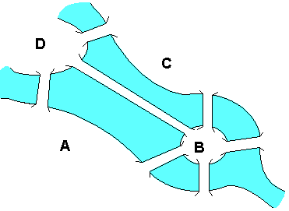
«Алгоритмы теории графов»
Лекция №8
Специальные циклы
Нет решения!!!
Эйлеровым путем в графе называется путь, содержащий все ребра графа (т.е. проходящий по каждому ребру ровно по одному разу, но не обязательно замкнутый).
Эйлеровым циклом в графе называется цикл, содержащий все ребра графа (т.е. это замкнутый эйлеров путь).
Граф, обладающий эйлеровым циклом, называется эйлеровым графом.
Кафедра ИУ4 «Проектирование и технология производства ЭА» http://nanotech.iu4.bmstu.ru

Slide 4
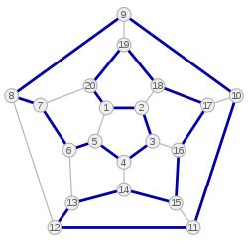
«Алгоритмы теории графов»
Лекция №8
Специальные циклы
Цикл, проходящий по всем вершинам графа один раз, называется гамильтоновым.
Граф, обладающий гамильтоновым циклом, называется гамильтоновым графом.
Кафедра ИУ4 «Проектирование и технология производства ЭА» http://nanotech.iu4.bmstu.ru

Slide 5
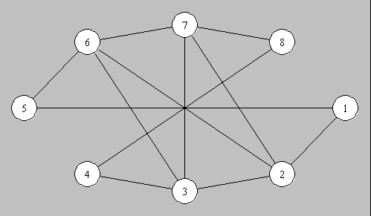

«Алгоритмы теории графов»
Лекция №8
ЭГ и ГГ ГГ и не ЭГ
Специальные циклы
Кафедра ИУ4 «Проектирование и технология производства ЭА» http://nanotech.iu4.bmstu.ru

Slide 6
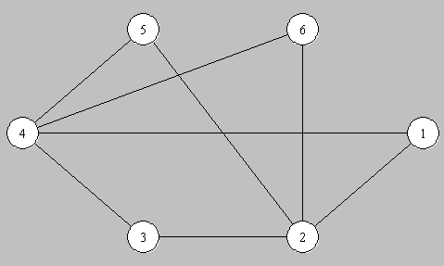
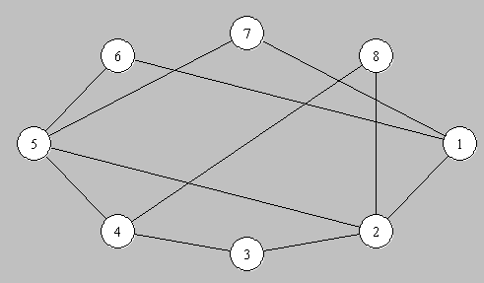
«Алгоритмы теории графов»
Лекция №8
ЭГ и не ГГ не ГГ и не ЭГ
Специальные циклы
Кафедра ИУ4 «Проектирование и технология производства ЭА» http://nanotech.iu4.bmstu.ru

Slide 7
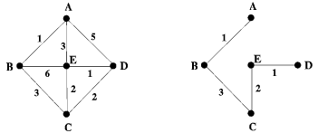
«Алгоритмы теории графов»
Лекция №8
Деревья
Связанный граф без циклов называется деревом.
Теорема
Дерево, у которого число вершин равно числу вершин графа, из которого выделено это дерево, называется покрывающим деревом.
Кафедра ИУ4 «Проектирование и технология производства ЭА» http://nanotech.iu4.bmstu.ru

Slide 8
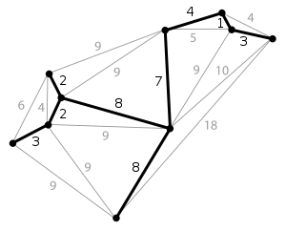
«Алгоритмы теории графов»
Лекция №8
Деревья
Минимальное остовное дерево (или минимальное покрывающее дерево) в связанном, взвешенном, неориентированном графе — это остовное дерево этого графа, имеющее минимальный возможный вес, где под весом дерева понимается сумма весов входящих в него рёбер.
Кафедра ИУ4 «Проектирование и технология производства ЭА» http://nanotech.iu4.bmstu.ru

Slide 9
«Алгоритмы теории графов»
Лекция №8
Основные выводы:
Изучены основные понятия алгоритмов теории графов;
Рассмотрено применение теории при решении задач конструкторско-технологической информатики;
Кафедра ИУ4 «Проектирование и технология производства ЭА» http://nanotech.iu4.bmstu.ru

